Slide 1
Recursão
Algoritmos e Programação II
2º semestre de 2023
Prof. André Kishimoto
Prof. Gustavo Scalabrini Sampaio
Prof. Leandro Carlos Fernandes
(Conteúdo adaptado do material elaborado e gentilmente cedido pela profa. Ana Grasielle Dionisio Correa e prof. Tomaz Mikio Sasaki)

Slide 2
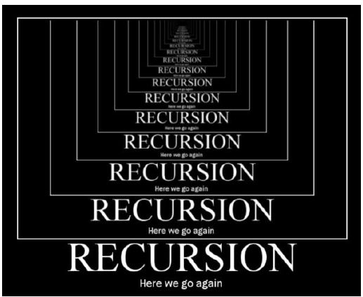
Recursão
A maioria dos problemas em computação envolve a repetição de passos.
As declarações de controle iterativo, tais como for e while, é uma forma de controlar a execução repetida de instruções.
Outro caminho para a solução desses problemas é por meio de recursão.
Na solução de problemas recursivos, um problema é repetidamente quebrado em subproblemas até que o subproblema possa ser resolvido diretamente.

Slide 3
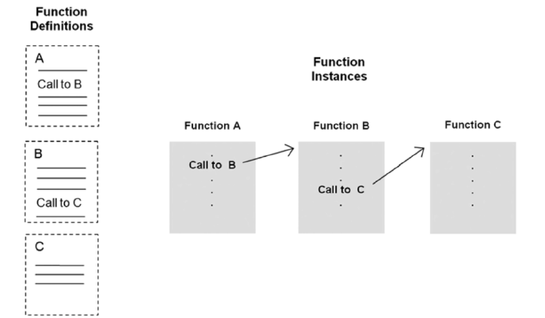
Funções Não-Recursivas

Slide 4
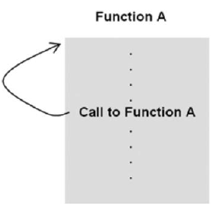
Função Recursiva
Uma função recursiva é definida como uma função que condicionalmente chama a si mesma.
Na figura ao lado, temos uma função de nome A que é definida em algum ponto para chamar a função A (ela própria).
Existe dois tipos de entidades relacionadas com qualquer função: a definição da função e quaisquer instâncias de execução. Uma função que chama a si mesmo é uma função instância de execução que chama outra instância de execução da mesma função.

Slide 5
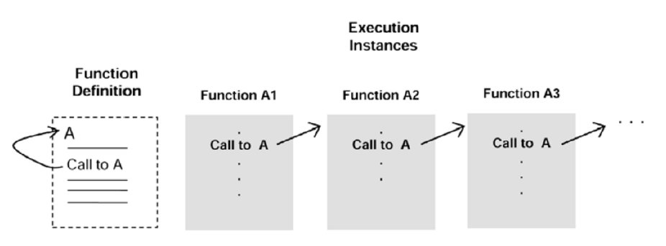
Função Recursiva
Cada instância de execução atual da função A gerará uma nova instância de execução da função A.

Slide 6
Função Recursiva
A execução de uma série de instâncias da função recursiva é similar à execução de uma série de instâncias não-recursivas, exceto que as instâncias são clones uma da outra. Assim, todas as instâncias são idênticas, e a chamada da função ocorre exatamente no mesmo lugar.
Por outro lado, toda função recursiva deve contemplar, no processo de diminuir sucessivamente o problema em um problema menor, uma chamada de instância de execução que permita resolver o problema de forma direta, sem recorrer a si mesmo.
Quando isso ocorre, diz-se que o algoritmo atingiu uma condição de parada ou o seu caso base, a qual deve estar presente em pelo menos um local dentro da função. Sem esta condição o algoritmo não para de chamar a si mesmo, até estourar a capacidade da pilha, o que geralmente causa efeitos colaterais e até mesmo o término indesejável do programa.

Slide 7
Função Recursiva
Portanto:
Uma função pode chamar a si mesma.
Dois pontos importantes para funções recursivas:
Cada vez que a função chama a si mesma, uma nova cópia da função é empilhada na memória do computador (call stack).
Toda função recursiva precisa ter uma condição de parada. Caso contrário, a função seria chamada infinitas vezes e “nunca” terminaria. O resultado de uma recursividade infinita é o estouro de pilha (stack overflow).

Slide 8

Função recursiva + caso base

Slide 9
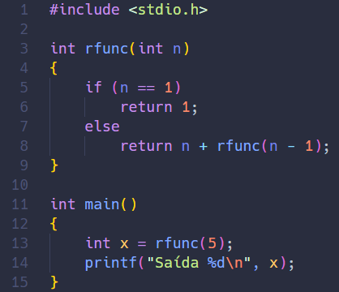
Recursão
O que será exibido no console ao chamar a função rfunc() com valor inteiro 5?
Pilha de chamada (call stack) | Retorno
main() --> x = rfunc(5);

Slide 10
Recursão
O que será exibido no console ao chamar a função rfunc() com valor inteiro 5?
Pilha de chamada (call stack) | Retorno
rfunc(n=5) --> 5 + rfunc(4); | 5 + ?
main() --> x = rfunc(5);

Slide 11
Recursão
O que será exibido no console ao chamar a função rfunc() com valor inteiro 5?
Pilha de chamada (call stack) | Retorno
rfunc(n=4) --> 4 + rfunc(3); | 4 + ?
rfunc(n=5) --> 5 + rfunc(4); | 5 + ?
main() --> x = rfunc(5);

Slide 12
Recursão
O que será exibido no console ao chamar a função rfunc() com valor inteiro 5?
Pilha de chamada (call stack) | Retorno
rfunc(n=3) --> 3 + rfunc(2); | 3 + ?
rfunc(n=4) --> 4 + rfunc(3); | 4 + ?
rfunc(n=5) --> 5 + rfunc(4); | 5 + ?
main() --> x = rfunc(5);

Slide 13
Recursão
O que será exibido no console ao chamar a função rfunc() com valor inteiro 5?
Pilha de chamada (call stack) | Retorno
rfunc(n=2) --> 2 + rfunc(1); | 2 + ?
rfunc(n=3) --> 3 + rfunc(2); | 3 + ?
rfunc(n=4) --> 4 + rfunc(3); | 4 + ?
rfunc(n=5) --> 5 + rfunc(4); | 5 + ?
main() --> x = rfunc(5);

Slide 14
Recursão
O que será exibido no console ao chamar a função rfunc() com valor inteiro 5?
Pilha de chamada (call stack) | Retorno
rfunc(n=1) | 1
rfunc(n=2) --> 2 + rfunc(1); | 2 + ?
rfunc(n=3) --> 3 + rfunc(2); | 3 + ?
rfunc(n=4) --> 4 + rfunc(3); | 4 + ?
rfunc(n=5) --> 5 + rfunc(4); | 5 + ?
main() --> x = rfunc(5);

Slide 15
Recursão
O que será exibido no console ao chamar a função rfunc() com valor inteiro 5?
Pilha de chamada (call stack) | Retorno
rfunc(n=1) | 1
rfunc(n=2) --> 2 + rfunc(1); | 2 + ?
rfunc(n=3) --> 3 + rfunc(2); | 3 + ?
rfunc(n=4) --> 4 + rfunc(3); | 4 + ?
rfunc(n=5) --> 5 + rfunc(4); | 5 + ?
main() --> x = rfunc(5);

Slide 16
Recursão
O que será exibido no console ao chamar a função rfunc() com valor inteiro 5?
Pilha de chamada (call stack) | Retorno
rfunc(n=1) | 1
rfunc(n=2) --> 2 + rfunc(1); | 2 + 1
rfunc(n=3) --> 3 + rfunc(2); | 3 + ?
rfunc(n=4) --> 4 + rfunc(3); | 4 + ?
rfunc(n=5) --> 5 + rfunc(4); | 5 + ?
main() --> x = rfunc(5);

Slide 17
Recursão
O que será exibido no console ao chamar a função rfunc() com valor inteiro 5?
Pilha de chamada (call stack) | Retorno
rfunc(n=1) | 1
rfunc(n=2) --> 2 + rfunc(1); | 2 + 1 = 3
rfunc(n=3) --> 3 + rfunc(2); | 3 + 3
rfunc(n=4) --> 4 + rfunc(3); | 4 + ?
rfunc(n=5) --> 5 + rfunc(4); | 5 + ?
main() --> x = rfunc(5);

Slide 18
Recursão
O que será exibido no console ao chamar a função rfunc() com valor inteiro 5?
Pilha de chamada (call stack) | Retorno
rfunc(n=1) | 1
rfunc(n=2) --> 2 + rfunc(1); | 3
rfunc(n=3) --> 3 + rfunc(2); | 3 + 3 = 6
rfunc(n=4) --> 4 + rfunc(3); | 4 + 6
rfunc(n=5) --> 5 + rfunc(4); | 5 + ?
main() --> x = rfunc(5);

Slide 19
Recursão
O que será exibido no console ao chamar a função rfunc() com valor inteiro 5?
Pilha de chamada (call stack) | Retorno
rfunc(n=1) | 1
rfunc(n=2) --> 2 + rfunc(1); | 3
rfunc(n=3) --> 3 + rfunc(2); | 6
rfunc(n=4) --> 4 + rfunc(3); | 4 + 6 =10
rfunc(n=5) --> 5 + rfunc(4); | 5 + 10
main() --> x = rfunc(5);

Slide 20
Recursão
O que será exibido no console ao chamar a função rfunc() com valor inteiro 5?
Pilha de chamada (call stack) | Retorno
rfunc(n=1) | 1
rfunc(n=2) --> 2 + rfunc(1); | 3
rfunc(n=3) --> 3 + rfunc(2); | 6
rfunc(n=4) --> 4 + rfunc(3); | 10
rfunc(n=5) --> 5 + rfunc(4); | 5 + 10=15
main() --> x = rfunc(5); | 15

Slide 21
Recursão
O que será exibido no console ao chamar a função rfunc() com valor inteiro 5?
Pilha de chamada (call stack) | Retorno
rfunc(n=1) | 1
rfunc(n=2) --> 2 + rfunc(1); | 3
rfunc(n=3) --> 3 + rfunc(2); | 6
rfunc(n=4) --> 4 + rfunc(3); | 10
rfunc(n=5) --> 5 + rfunc(4); | 15
main() --> x = rfunc(5); | 15

Slide 22
Recursão
O que será exibido no console ao chamar a função rfunc() com valor inteiro 5?
Pilha de chamada (call stack) | Retorno
rfunc(n=1) | 1
rfunc(n=2) --> 2 + rfunc(1); | 3
rfunc(n=3) --> 3 + rfunc(2); | 6
rfunc(n=4) --> 4 + rfunc(3); | 10
rfunc(n=5) --> 5 + rfunc(4); | 15
main() --> x = 15

Slide 23
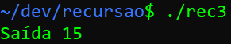
Recursão
O que será exibido no console ao chamar a função rfunc() com valor inteiro 5?
Pilha de chamada (call stack) | Retorno
rfunc(n=1) | 1
rfunc(n=2) --> 2 + rfunc(1); | 3
rfunc(n=3) --> 3 + rfunc(2); | 6
rfunc(n=4) --> 4 + rfunc(3); | 10
rfunc(n=5) --> 5 + rfunc(4); | 15
main() --> x = 15

Slide 24
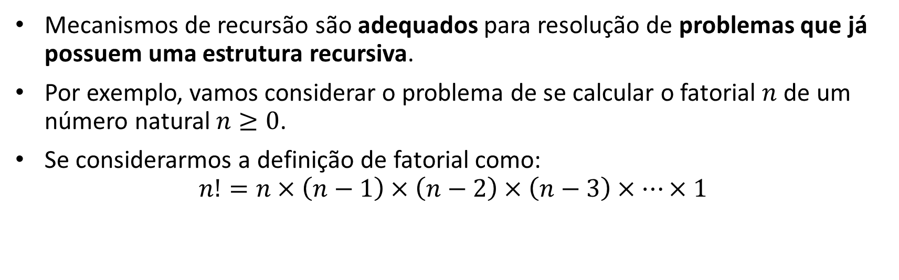
Fatorial iterativo x fatorial recursivo
Mecanismos de recursão são adequados para resolução de problemas que já possuem uma estrutura recursiva.
Por exemplo, vamos considerar o problema de se calcular o fatorial $n$ de um número natural $n≥0$.
Se considerarmos a definição de fatorial como:
$$n!=n×\left(n−1\right)×\left(n−2\right)×\left(n−3\right)×⋯×1$$

Slide 25
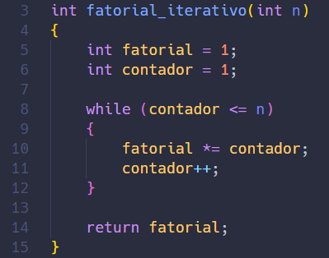

Fatorial iterativo x fatorial recursivo
Fatorial iterativo
Fatorial recursivo

Slide 26
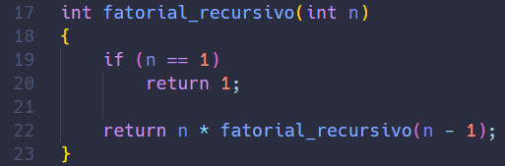
Fatorial iterativo x fatorial recursivo
Fatorial iterativo
Fatorial recursivo

Slide 27
Fatorial recursivo
resultado = fatorial_recursivo(5)

Slide 28
Fatorial recursivo
n = 5
resultado = fatorial_recursivo(5)

Slide 29
Fatorial recursivo
n = 5
resultado = fatorial_recursivo(5)

Slide 30
Fatorial recursivo
n = 5
resultado = fatorial_recursivo(5)
5 * fatorial_recursivo(4)

Slide 31
Fatorial recursivo
n = 5 4
resultado = fatorial_recursivo(5)
5 * fatorial_recursivo(4)

Slide 32
Fatorial recursivo
n = 5 4
resultado = fatorial_recursivo(5)
5 * fatorial_recursivo(4)

Slide 33
Fatorial recursivo
n = 5 4
resultado = fatorial_recursivo(5)
5 * fatorial_recursivo(4)
4 * fatorial_recursivo(3)

Slide 34
Fatorial recursivo
n = 5 4 3
resultado = fatorial_recursivo(5)
5 * fatorial_recursivo(4)
4 * fatorial_recursivo(3)

Slide 35
Fatorial recursivo
n = 5 4 3
resultado = fatorial_recursivo(5)
5 * fatorial_recursivo(4)
4 * fatorial_recursivo(3)

Slide 36
Fatorial recursivo
n = 5 4 3
resultado = fatorial_recursivo(5)
5 * fatorial_recursivo(4)
4 * fatorial_recursivo(3)
3 * fatorial_recursivo(2)

Slide 37
Fatorial recursivo
n = 5 4 3 2
resultado = fatorial_recursivo(5)
5 * fatorial_recursivo(4)
4 * fatorial_recursivo(3)
3 * fatorial_recursivo(2)

Slide 38
Fatorial recursivo
n = 5 4 3 2
resultado = fatorial_recursivo(5)
5 * fatorial_recursivo(4)
4 * fatorial_recursivo(3)
3 * fatorial_recursivo(2)

Slide 39
Fatorial recursivo
n = 5 4 3 2
resultado = fatorial_recursivo(5)
5 * fatorial_recursivo(4)
4 * fatorial_recursivo(3)
3 * fatorial_recursivo(2)
2 * fatorial_recursivo(1)

Slide 40
Fatorial recursivo
n = 5 4 3 2 1
resultado = fatorial_recursivo(5)
5 * fatorial_recursivo(4)
4 * fatorial_recursivo(3)
3 * fatorial_recursivo(2)
2 * fatorial_recursivo(1)

Slide 41
Fatorial recursivo
n = 5 4 3 2 1
resultado = fatorial_recursivo(5)
5 * fatorial_recursivo(4)
4 * fatorial_recursivo(3)
3 * fatorial_recursivo(2)
2 * fatorial_recursivo(1)

Slide 42
Fatorial recursivo
n = 5 4 3 2 1
resultado = fatorial_recursivo(5)
5 * fatorial_recursivo(4)
4 * fatorial_recursivo(3)
3 * fatorial_recursivo(2)
2 * fatorial_recursivo(1)
1

Slide 43
Fatorial recursivo
n = 5 4 3 2 1
resultado = fatorial_recursivo(5)
5 * fatorial_recursivo(4)
4 * fatorial_recursivo(3)
3 * fatorial_recursivo(2)
2 * 1 = 2
1

Slide 44
Fatorial recursivo
n = 5 4 3 2 1
resultado = fatorial_recursivo(5)
5 * fatorial_recursivo(4)
4 * fatorial_recursivo(3)
3 * 2 = 6
2 * 1 = 2
1

Slide 45
Fatorial recursivo
n = 5 4 3 2 1
resultado = fatorial_recursivo(5)
5 * fatorial_recursivo(4)
4 * 6 = 24
3 * 2 = 6
2 * 1 = 2
1

Slide 46
Fatorial recursivo
n = 5 4 3 2 1
resultado = fatorial_recursivo(5)
5 * 24 = 120
4 * 6 = 24
3 * 2 = 6
2 * 1 = 2
1

Slide 47
Fatorial recursivo
n = 5 4 3 2 1
resultado = 120
5 * 24 = 120
4 * 6 = 24
3 * 2 = 6
2 * 1 = 2
1

Slide 48
Para não esquecer!
Toda função recursiva precisa ter uma condição de parada!
Toda chamada recursiva de uma função deve ter valores de argumentos diferentes!
int fatorial_recursivo(int n)
{
// Caso base???
return n * fatorial_recursivo(n - 1);
}
int fatorial_recursivo(int n)
{
if (n == 1)
return 1;
return n * fatorial_recursivo(n);
}
Exemplos de recursividades infinitas

Slide 49
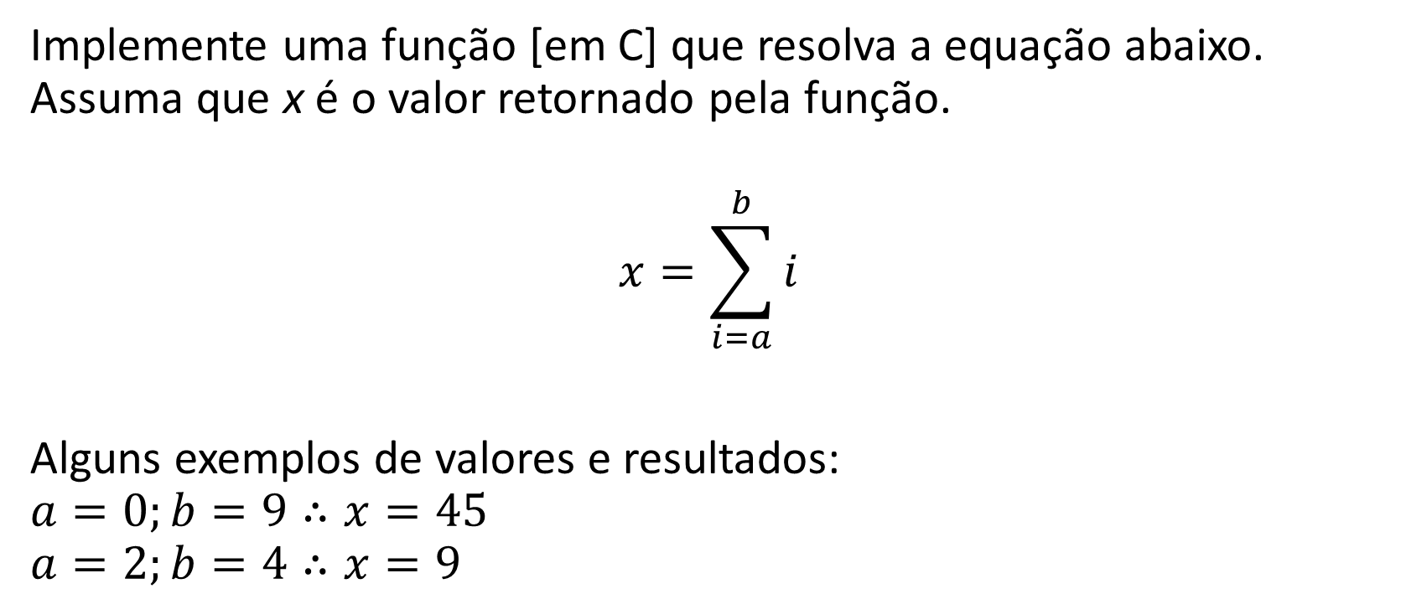
Problema
Implemente uma função [em C] que resolva a equação abaixo. Assuma que x é o valor retornado pela função.
$$x=\sum_{i=a}^{b}{i}$$
Alguns exemplos de valores e resultados:
$$a=0;b=9∴x=45$$
$$a=2;b=4∴x=9$$

Slide 50
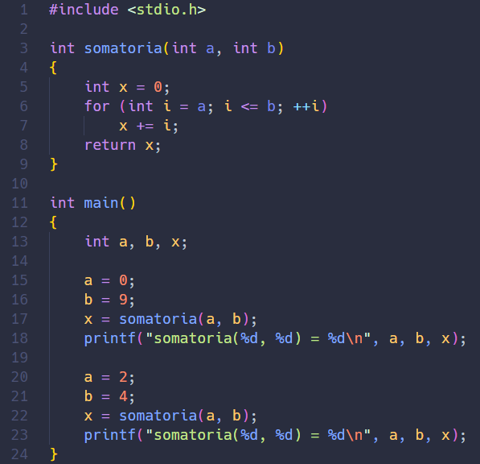
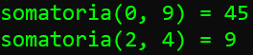

Possível solução (versão iterativa)
$$x=\sum_{i=a}^{b}{i}$$

Slide 51
Problema
Como implementar uma função que resolve o mesmo problema, mas sem usar loops?
É possível!
Por exemplo, linguagens de programação puramente funcionais, como Haskell, não possuem estruturas de repetição.
Imagine... Programar sem loops!

Slide 52
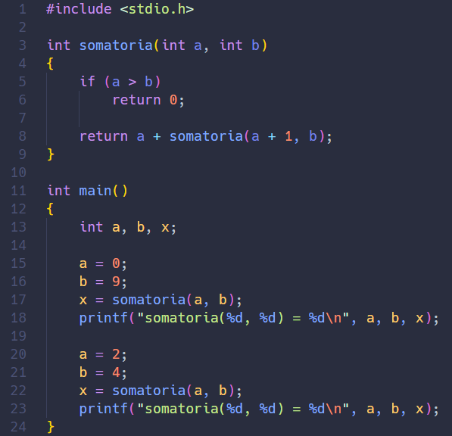
Possível solução (versão recursiva)
$$x=\sum_{i=a}^{b}{i}$$

Slide 53
Desafio
Escreva uma função recursiva bool is_palindrome(char str[]) que recebe uma string e retorna true se a string informada é um palíndromo(*) ou false caso contrário.
- A verificação do palíndromo deve ser feita, obrigatoriamente, de forma recursiva.
- O código pode assumir que a string passada como argumento não tem acentos, sinais de pontuação e outros símbolos/caracteres especiais. Assim, "Olá, galo!" não precisa ser considerada palíndromo pelo seu código, mas "Ola galo", sim.
(*) “Palíndromo é uma palavra, número ou frase que ao ser feita a leitura da esquerda para a direta ou da direita para a esquerda permanece com o mesmo sentido.” (referência: https://www.educamaisbrasil.com.br/enem/lingua-portuguesa/palíndromo).
Por exemplo, "Mussum" e "A sacada da casa" são palíndromos, mas "Bolton" e "Hello World" não são.

Slide 54
Referências
MENOTTI, D.; OLIVEIRA, L. CI-1002: Programação 2. Disponível em: <https://wiki.inf.ufpr.br/maziero/doku.php?id=prog2:start>. Acesso em: 03 de janeiro de 2023.
DEITEL, P.; DEITEL, H. C: Como programar. 6ª edição. Editora Pearson, 2011. (disponível na Biblioteca Virtual Pearson)
KISHIMOTO, A. Programação de computadores: desenvolvimento de jogos digitais com GameMaker: Studio. 1ª edição. Edição do autor, 2016.

